Slide 1
Padrão de Projeto: Decorator
Faculdade de Tecnologia SENAI Cimatec
Análise e Desenvolvimento de Sistemas
Discentes: Gabriel Santos e Matheus Carvalhal
Docente: Eduardo M. F. Jorge

Slide 2
Padrão de Projeto
O que é?
O que define?
Quais seus objetivos?

Slide 3
O Problema
Por que usar o Decorator?

Slide 4
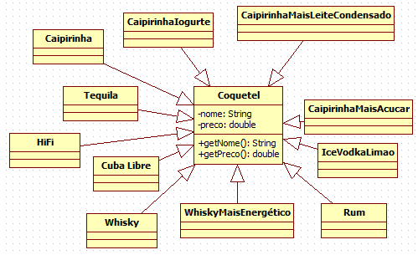
O Problema

Slide 5
Padrão Decorator
O que é?
Características.

Slide 6
Consequências
Impactos positivos;
Impactos negativos.

Slide 7
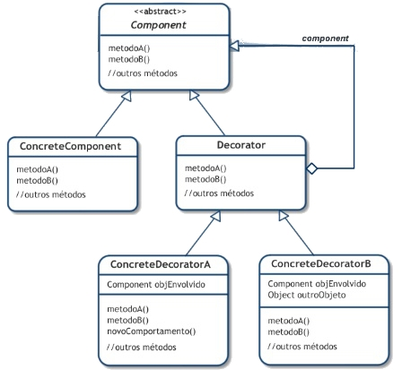
Micro-Arquitetura

Slide 8
Padrões Relacionados
Adapter;
Composite;
Strategy.

Slide 9
Exercício
Utilizando o padrão decorator, crie uma forma de acrescentar adicionais à um objeto Sorvete, sem alterar as classes já implementadas:
Com base no diagrama de classes a seguir, implemente a classe abstrata SorveteDecorator e todas as sub-classes decoradoras concretas.
Tabela de Preços:
Sorvetes
Sorvete Sundae --- 8.0
Sorvete Casquinha --- 3.0
Sorvete Tradicional --- 6.0
Adicionais
Mel --- 0.25
M&M --- 0.75
Granulado --- 0.50

Slide 10
Exercício
A saída do seu sistema deve ser:
Sorvete --- Valor
Sundae --- 8.0
Sundae, Mel --- 8.25
Sundae, Mel , MM --- 9.0
Tradicional --- 6.0
Tradicional, granulado --- 6.5
Tradicional, granulado , MM --- 7.25
Casquinha --- 3.0
Casquinha, granulado --- 3.5
Casquinha, granulado , MM --- 4.25
Casquinha, granulado , MM , Mel --- 4.5

Slide 11
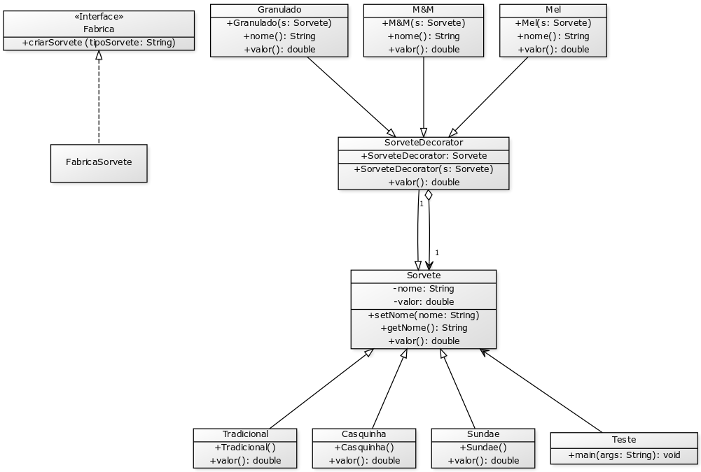

Slide 12
Obrigado!

